Slide 1
ВЕКТОР УСПЕХА
интерактивный образовательный ресурс для обучения английскому языку во внеурочной и урочной деятельности и дистанционной поддержки детей с ОВЗ.

Slide 2
Просмотр видеообзора продукта «Вектор успеха»
Видео «Обзор»

Slide 3
ЭЛЕКТРОННАЯ БИБЛИОТЕКА
ИОР «Вектор успеха» представляет собой библиотеку разработок и включает в себя Smart-уроки, в которых нами разработан как графический интерфейс (кнопки, разделы и.т.д.), так и само содержание, причем не только ссылки на интернет сайты, но и вся необходимая информация (видео, аудио, картинки, текст и.т.д.), тесты, игры, образцы электронного портфолио.
Участники мастер-класса знакомятся с материалами библиотеки

Slide 4
ПРОЕКТЫ
В соответствии с новыми ФГОС образовательное учреждение предоставляет ученикам возможность формирования индивидуальных учебных планов, включающих обязательное выполнение индивидуального проекта.
Участники практикуются в создании проектов внутри ресурса. Видео 1

Slide 5
ЯЗЫКОВОЙ ПОРТФЕЛЬ
Языковой Портфель (ЯП) - это личный документ, который позволяет ученику оценить собственную языковую компетенцию в различных языках и его контакты с другими культурами. Языковой портфель представляет собой реальный личностный образовательный продукт, который учащийся создает в процессе изучения языка и культуры, он позволяет проследить прогресс в изучении английского языка, развивать индивидуальные языковые способности.
Участники знакомятся с понятием «Языковой портфель» и практикуются в его создании. Видео 2

Slide 6
IT-ТЕХНОЛОГИИ
Дополненная реальность (augmented reality, AR) — среда с прямым или косвенным дополнением физического мира цифровыми данными в режиме реального времени при помощи компьютерных устройств — планшетов, смартфонов и инновационных гаджетов вроде Google Glass, а также программного обеспечения к ним.
Участники знакомятся с материалами уроков. В итоге результат работы оживает с использованием приложения Дополненной реальности. Видео 3

Slide 7
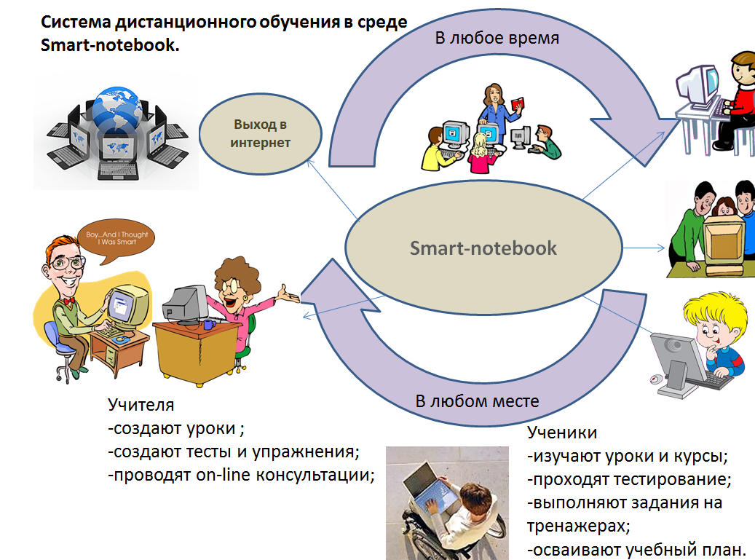
Применение ИОР «Вектор успеха» для дистанционной поддержки

